Slide 1

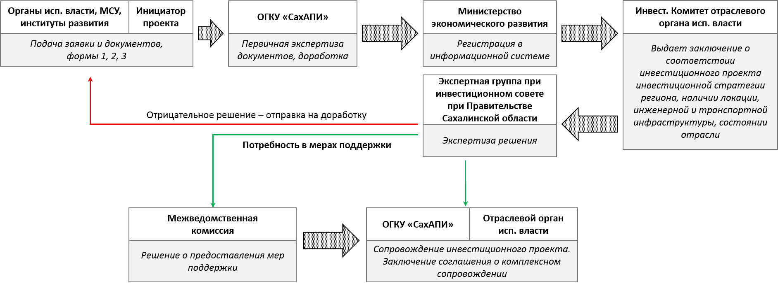
Схема работы «одного окна» и предоставления поддержки инвестиционной деятельности

Slide 2
Функции ОГКУ «Сахалинское агентство по привлечению инвестиций»
консультационная поддержка субъектов инвестиционной деятельности об инвестиционных возможностях и мерах государственной поддержки в Сахалинской области, инвестиционных проектах и условиях их реализации на территории Сахалинской области, в том числе проектов: «Свободный порт Владивосток» Корсаков; территории опережающего социально-экономического развития (ТОР «Горный воздух», ТОР «Южная»);
проведение экспертизы представленного заявления с пакетом документов на комплексное сопровождение инвестиционного проекта;
подготовка рекомендаций по изменению основных параметров инвестиционного проекта, при которых проект обеспечивает положительный уровень доходности и финансовой состоятельности;
доработка технико-экономического обоснования и бизнес-плана под требования финансовых институтов, органов исполнительной власти и потенциальных инвесторов;
комплексное сопровождение инвестиционного проекта в рамках режима «одного окна», информационная и правовая поддержка субъектов инвестиционной деятельности на всех стадиях реализации инвестиционного проекта;
содействие в формировании пакета документов для рассмотрения вопроса о предоставлении мер государственной поддержки;
содействие в представлении инвестиционного проекта на международных, региональных и местных презентационных мероприятиях.

Slide 3
Нормативно-правовые документы
Регламент инвестиционной деятельности на территории Сахалинской области на основе принципа «одного окна», утвержден Постановлением Правительства СО от 10.06.2014 №264 (с изм. от 05.12.2016 №602);
Порядок рассмотрения и экспертизы инвестиционных проектов, планируемых к сопровождению на территории Сахалинской области на основе принципа «одного окна», утвержден Постановление Правительства СО от 17.10.2014 №509 (с изм. от 03.02.2017 №43)
Порядок рассмотрения и критерии отбора инвестиционных проектов для включения в перечень приоритетных инвестиционных проектов Сахалинской области, утвержден Постановлением Правительства СО от 26.09.2014 №470 (с изм. от 14.12.2016 №628);
Положение о межведомственной комиссии Сахалинской области по рассмотрению вопросов предоставления государственной поддержки инвестиционной деятельности, утверждено Постановлением Правительства СО от 07.10.2010 №485 (с изм. от 18.01.2017 №18).
Контакты ОГКУ «Сахалинское агентство по привлечению инвестиций»
693000, г. Южно-Сахалинск, ул. Невельская, д. 52, этаж 2
Тел./факс /4242/ 725-324, 8-800-234-6065
E-mail: sapi@sakhalin.gov.ru
www.investinsakhalin.ru

